Slide 1

Ohutu reisimine
Margus Särglepp
Infopäev reisiettevõtjatele
22.04.2025

Slide 2
Enne reisi – kes saab abi?
Eesti kodanik ja välismaalase (nn. halli) passi saaja
Kolmandate riikide kodanikke aitavad nende oma saatkonnad.

Slide 3

Enne reisi
reisitargalt.vm.ee

Slide 4
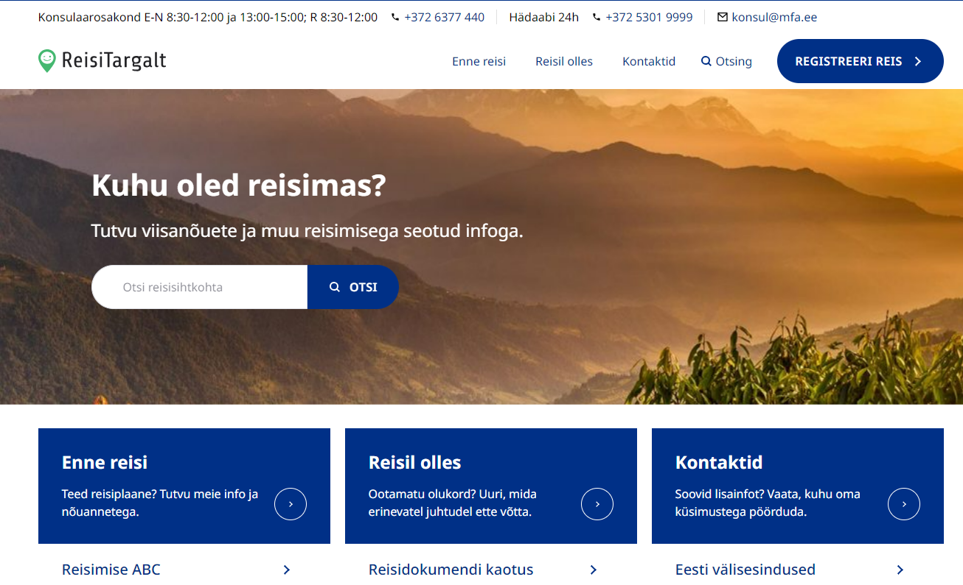
Enne reisi

Slide 5
Enne reisi: mis on reeglid

Slide 6
Reisiinfo sihtriigi kohta
Tutvu reisisihtkohaga ja loe Välisministeeriumi soovitusi reisi sihtkoha kohta (valides avalehelt otsingu kaudu huvipakkuva riigi) ning jälgi Facebookis veebikonsulit.
  Kui soovid põhjalikumat informatsiooni, soovitame lugeda ka teiste riikide välisministeeriumite reisiinfot (Suurbritannia, Saksamaa, Soome, Prantsusmaa, Ameerika Ühendriigid, Kanada, Austraalia).

Slide 7
Reisiinfo sihtriigi kohta
Kas vajad viisat?
  Kontrolli üle konkreetse sihtkoha lehelt riigi info alt (sihtkoha otsing lehe jaluses või avalehel).
  Kuna riigid võivad oma sisenemistingimusi muuta ilma Välisministeeriumi teavitamata, kontrolli vajadusel sisenemistingimusi ka sihtriigi saatkonnast.
Suveperioodil on Euroopas tihti ulatuslikud metsa- ja maastikupõlengud.
  Enne reisi kontrolli, milline on olukord sinu valitud sihtriigis. Vaata ka ilmahoiatusi Euroopa kohta Meteoalarmi veebilehelt.

Slide 8
Reisikindlustus
Sõlmi reisikindlustus ja tee endale selgeks, millistes olukordades reisikindlustus kehtib.
Euroopas reisides on kasulik taotleda endale Euroopa ravikindlustuskaart, kuid arvesta, et see ei pruugi katta kõiki tekkivaid kulutusi.

Slide 9
Reisidokumendid
Kontrolli passi ja ID-kaardi kehtivust.
  EL riikides peab reisidokument kehtima reisi vältel, väljaspool Euroopa Liitu nõuab osa riike, et pärast riigist väljumist kehtiks pass veel kuni 6 kuud. Vaata infot konkreetse sihtkoha lehelt või küsi üle selle riigi saatkonnast.
Kui laps reisib ühe vanemaga või mitte oma vanema(te)ga, võib olla vajalik vormistada vanema või eestkostja nõusolek, mille näidise ja täpsema teabe leiate lastega reisimise alalehelt.
Reisides autoga kontrolli, et juhiluba oleks kehtiv ja autodokumendid korras, ning tee endale eelnevalt selgeks, millised on kohalikud nõuded ja reeglid.
  Vaata lisainfot Euroopa riikide kohta.
  Vii end eelnevalt kurssi oma marsruudil olevate maksuliste teelõikudega – maksuliselt teelõigult ilma maksutähisteta väljumine võib tuua kaasa rahatrahvi.

Slide 10
Enne reisi

Slide 11
Reisi registreerimine

Slide 12
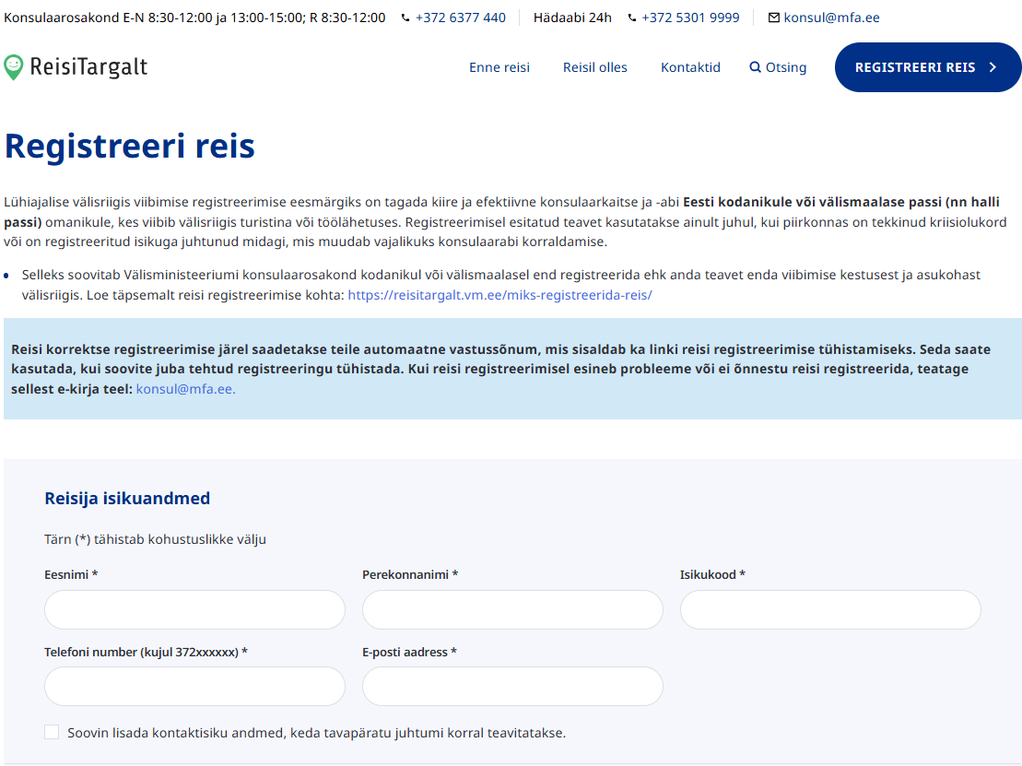

Slide 13
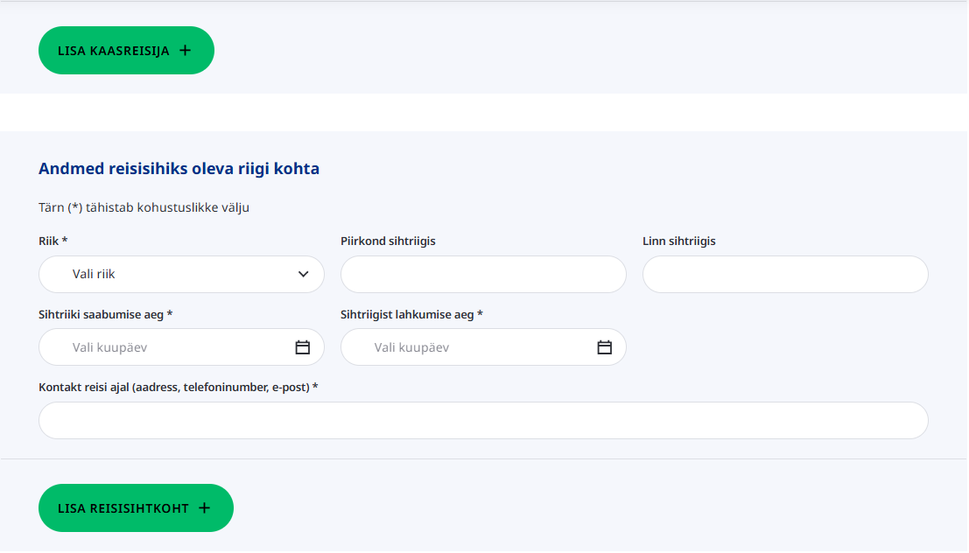

Slide 14
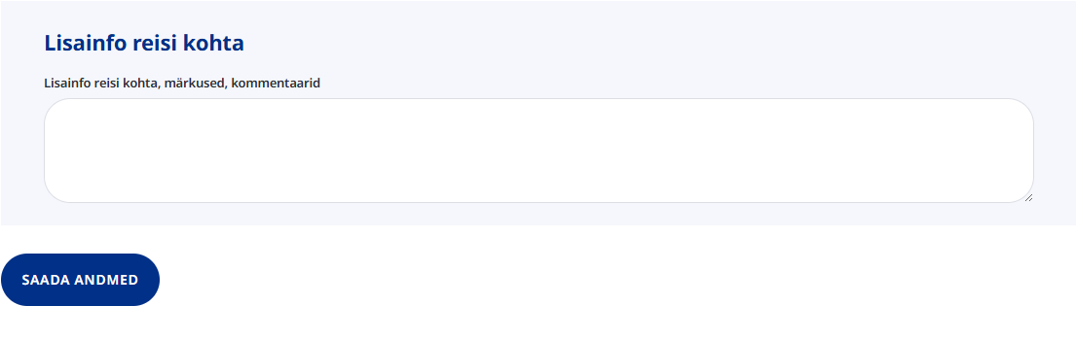

Slide 15
Reisil olles

Slide 16
Reisil olles, kust saab abi?

Slide 17
EL-i ajutine reisidokument
praegu
  Eesti kodanikele tagasipöördumistunnistus (TPT)
  teistele tagasipöördumisluba (TPL)
  EL-i kodanikele Euroopa Liidu ajutine reisidokument (ETD)

Slide 18
EL-i ajutine reisidokument
praegu
  Eesti kodanikele tagasipöördumistunnistus (TPT)
  teistele tagasipöördumisluba (TPL)
  EL-i kodanikele Euroopa Liidu ajutine reisidokument (ETD)
EL-is konsulaarabi koostöö juba aastast 1995
Alates 9.12.2025 ainult ETD kõigile

Slide 19
Kaugtuvastamine
TPT/TPL taotluse võib esitada elektrooniliselt või posti teel
Dokumendi kaotanud isiku tuvastab konsul videokõne teel
Valmis dokument liigub taotlejani kullerposti vahendusel (postikulud katab taotleja)

Slide 20
ETD väljastamine
uued turvanõuded (kleebis)
vajab printerit
  seetõttu väljastavad aukonsulid ainult erijuhtudel
kaugtuvastus!
  isikusamasuse tuvastamine video teel, dokument kulleriga
Alates 9.12.2025 Eesti esindustele lisaks kõik EL-i riikide saatkonnad ja konsulaadid

Slide 21
Reisi targalt ja ohutult!

Slide 22
Koostöö kriisiolukorras
VM on alati avatud infovahetuseks
Seni kuni regulaarühendused riikide vahel töötavad, toimub kõik tavapäraselt – reisikorraldaja vastutab
Kui tavavõimalused on ammendatud, on oluline et reisikorraldaja annaks meile teada, millist abi on tarvis

Slide 23
Aitäh!

